Slide 1

EDUCA WEEK PRO STŘEDNÍ ŠKOLY

Slide 2


12. – 14. října 2023
Home Credit Arena
EDUCA EXPO
Veletrh pracovních příležitostí a vzdělávání, kde i studenti středních a vyšších odborných škol včetně vysokoškoláků, najdou mnoho inspirativního. Více jak 40 zaměstnavatelů, praktické workshopy, přednášky, besedy, konzultace.
12. – 14.10. 2023 v Liberci, Home Credit Arena
Otevírací doba: ČT 9:00 – 18:00
PÁ 9:00 – 18:00
SO 9:00 – 13:00

Slide 3
12. – 14. října 2023
Home Credit Arena
JOB POINTy
Jana Kentošová, MBA - cílem je poskytovat návštěvníkům během veletrhu EXPO poradenskou činnost z oblasti trhu práce
Čtvrtek 12.10 + pátek13. 10.
09:30 – 10:00 Životopis (struktura CV, typy CV, co patří x nepatří do CV)
10:30 – 11:00 Motivační - průvodní dopis (rozdíly mezi motivačníma průvodním dopisem, obsah
dopisu, zásady při psaní, vhodné slovní obraty)
14:00 – 14:30 Pracovní pohovor - formy pracovních pohovorů (formy a cíle pohovorů, příprava
uchazeče na pohovor, nejčastější otázky personalistů, důvody odmítnutí uchazeče atd.)
15:30 – 16:00 Pracovní sebeprezentace na internetu (LinkedIn, personální agentury, sociální sítě)
Sobota 14.10.
09:30 – 10:00 Životopis (struktura CV, typy CV, co patří x nepatří do CV)
11:30 – 12:00 Pracovní pohovor - formy pracovních pohovorů (formy a cíle pohovorů, příprava
uchazeče na pohovor, nejčastější otázky personalistů, důvody odmítnutí uchazeče atd.)

Slide 4
12. – 14. října 2023
Home Credit Arena
FinGR point
Martin Perný - cílem je informovat návštěvníky veletrhu EXPO o aktuálních tématech a nástrahách z oblasti financí
Čtvrtek 12.10 + pátek13. 10.
10:00 – 10:15 První bydlení a správné půjčky (zvolit podnájem x pronájem nebo hypotéku, které půjčky
jsou zdravé a pomáhají)
11:00 – 11:15 Jak tvořit rezervy (pravidlo 50-20-30 konsolidace produkty k tvorbě rezerv přivýdělky
vs. brigády)
13:00 – 13:15 Jak na finanční nezávislost (renta – důchod)
15:00 - 15:15 Jak zabezpečit svůj majetek a příjem (podpojištění úraz, nemoc, smrt občanská odpovědnost)
Sobota 14. 10.
10:00 – 10:15 Jak na finanční nezávislost (renta – důchod)
12:00 – 12:15 Jak zabezpečit svůj majetek a příjem (podpojištění úraz, nemoc, smrt občanská odpovědnost)

Slide 5
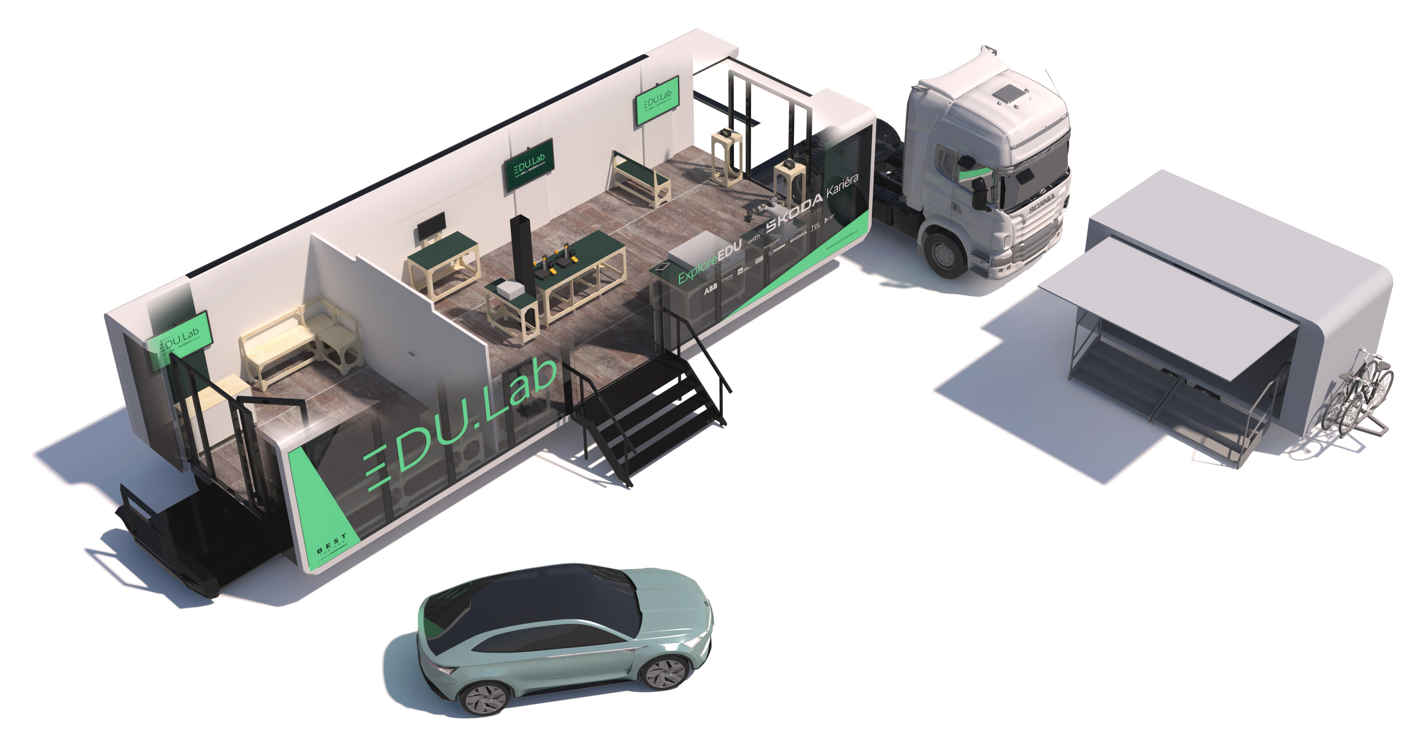
12. – 14. října 2023
Home Credit Arena
EDU.LAB powered by ŠKODA AUTO
Přijďte se podívat do moderní laboratoře, kde si můžete vyzkoušet ty nejmodernější technologie z praxe. Mobilní laboratoř Škoda EDU.Lab vznikla jako unikátní projekt společnosti Škoda Auto pro podporu technického vzdělávání mezi žáky základních a středních škol. Cílem projektu je ukázat žákům a studentům moderní technologie a nadchnout je pro studium techniky na středních a vysokých školách. Díky představeným technologiím v EDU.Labu mohou zájemci nahlédnout do zázemí jedné z největších automobilek ve střední Evropě.
Letos poprvé mají návštěvníci EDUCA EXPO možnost účastnit se programu v pojízdné laboratoři a to od čtvrtka 12. do soboty 14. října 2023 Home Credit Areně
Program je určen jak třídním kolektivům základních i středních škol, tak i široké veřejnosti
Registrace na jednotlivé dny a časy bude spuštěna od konce září – sledujte web veletrhu a sociální sítě.
Podrobnější informace k projektu na www.skodaauto-edulab.cz

Slide 6

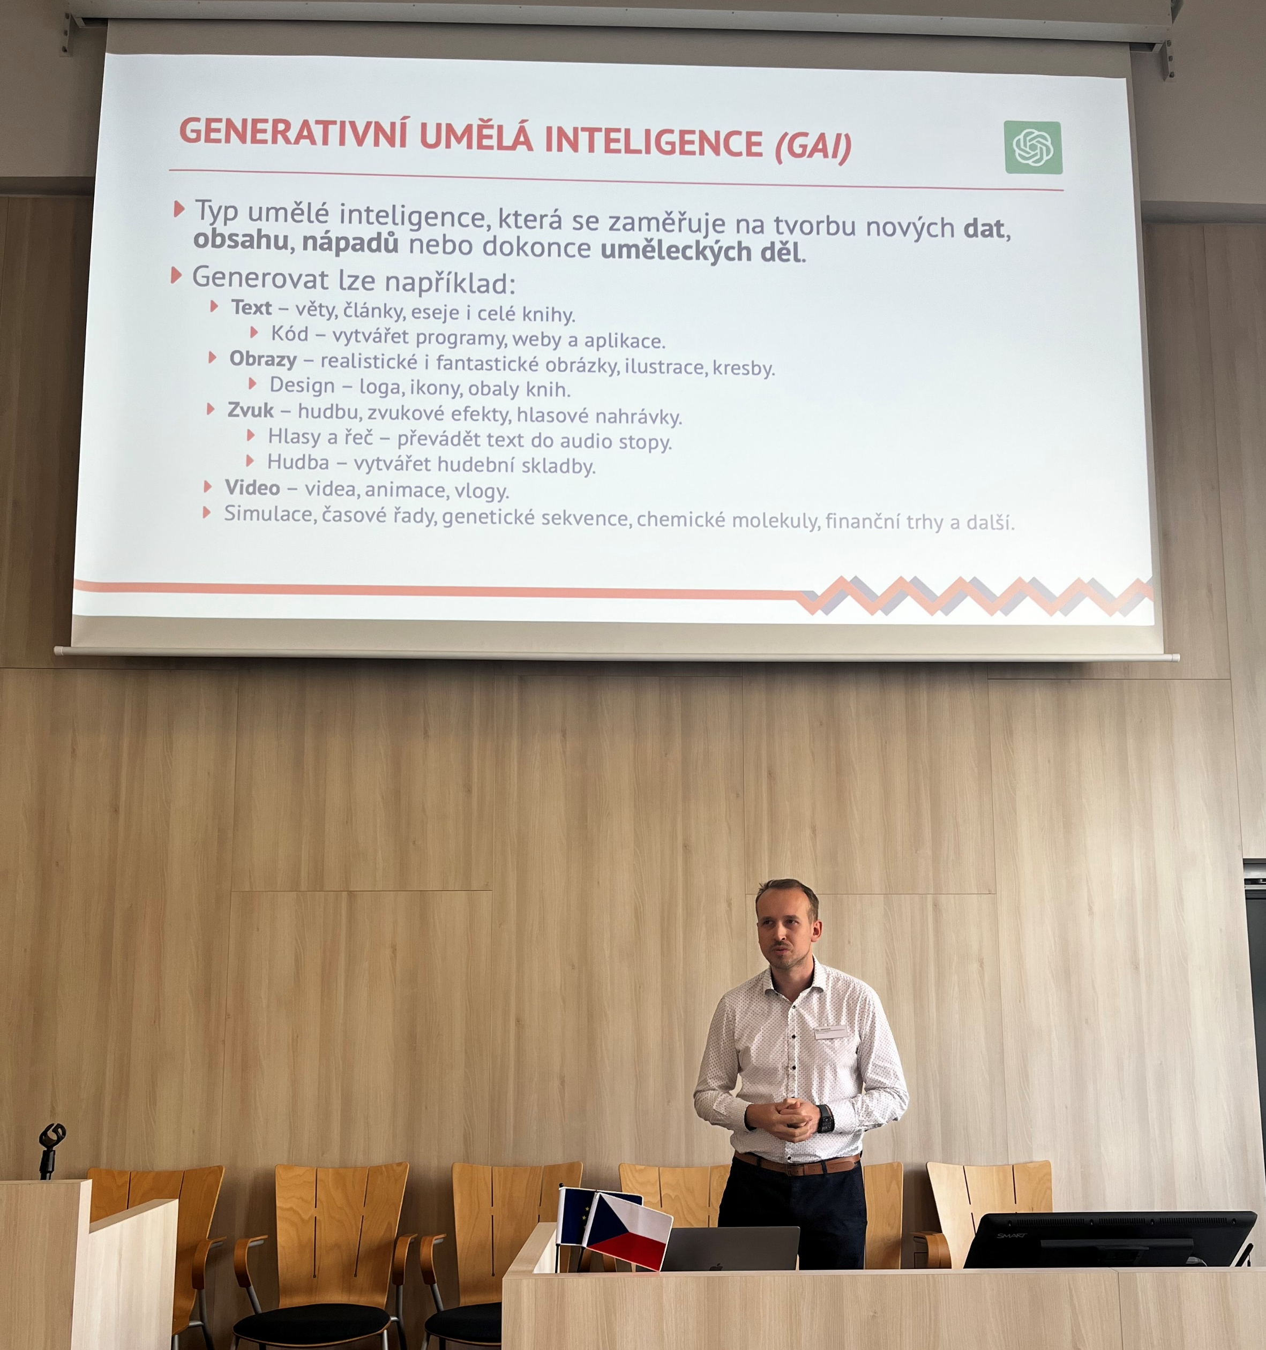
12. – 14. října 2023
Home Credit Arena
Marketingová konference pro školy
Již 7. ročník tradiční konference obohacujeme o témata z oblasti školského marketingu nejen pro SŠ, ale nově i pro ZŠ. Čekají Vás poutavé přednášky nabité informacemi a poté praktický workshop. Vstup je zdarma a není nutné se účastnit všech bloků. Dorazte jen na to co Vás opravdu zajímá, klidně jen na workshop nebo jen na přednášku. A že jste ze ZŠ a zaujalo Vás téma zaměřené na SŠ? Není problém, škola jako škola! Přijďte načerpat novou inspiraci a poslechnout si trendy témata od profíků ze společnosti Než zazvoní s.r.o. .
čtvrtek 12. října 2023 salónky Home Credit Areny
Blok pro SŠ:
1. TikTok ve školním marketingu: Nový kanál pro oslovování studentů?
2. WORKSHOP: Umělá inteligence: Revoluce ve vzdělávání nebo pouhý trend?
Blok pro ZŠ:
1. Krok za krokem k úspěšnému dni otevřených dveří
2. WORKSHOP: Prezentujte se efektivním webem aneb proč web není školní nástěnka
Registrace na berankova@homecreditarena.cz podrobnější informace budou zveřejněny na webu veletrhu v druhé polovině září – sledujte web veletrhu a sociální sítě.

Slide 7

12. – 14. října 2023
Home Credit Arena
Praktické workshopy se zaměstnavateli
Svaz průmyslu a dopravy ČR ve spolupráci s pořadatelem veletrhu EDUCA WEEK, v letošním roce naváže na úspěšný model pořádaných workshopů z let před Covidem a zajistí pro předem registrované školy 4 bloky workshopů, za účasti významných zaměstnavatelů z regionu. Novinkou oproti minulým rokům jsou workshopy nejen pro žáky posledních ročníků základních škol, kterým se snažíme pomoci s výběrem budoucí školy pro následné uplatnění na trhu práce, ale zorganizovat tuto možnost i pro studenty středních škol, kdy je naší snahou pomoci s výběrem prvního zaměstnavatele - první práce.
čtvrtek 12. října 2023 - technický sklad Home Credit Areny, zaměřeno na ZŠ v časech 9:00-11:15 a 12:00-14:15
pátek 13. října 2023 - technický sklad Home Credit Areny, zaměřeno na SŠ v časech 9:00-11:15 a 12:00-14:15
Zaměstnavatelé zapojeni do workshopů: Preciosa, a.s., Fehrer Bohemia s.r.o., Skupina ČEZ, JABLOTRON ALARMS a.s.
Registrace - Ing. Naďa Vojtíšková, tel: 733 643 520 nebo na e-mail: nvojtiskova@spcr.cz podrobnější informace budou zveřejněny na webu veletrhu během září – sledujte web veletrhu a sociální sítě.

Slide 8


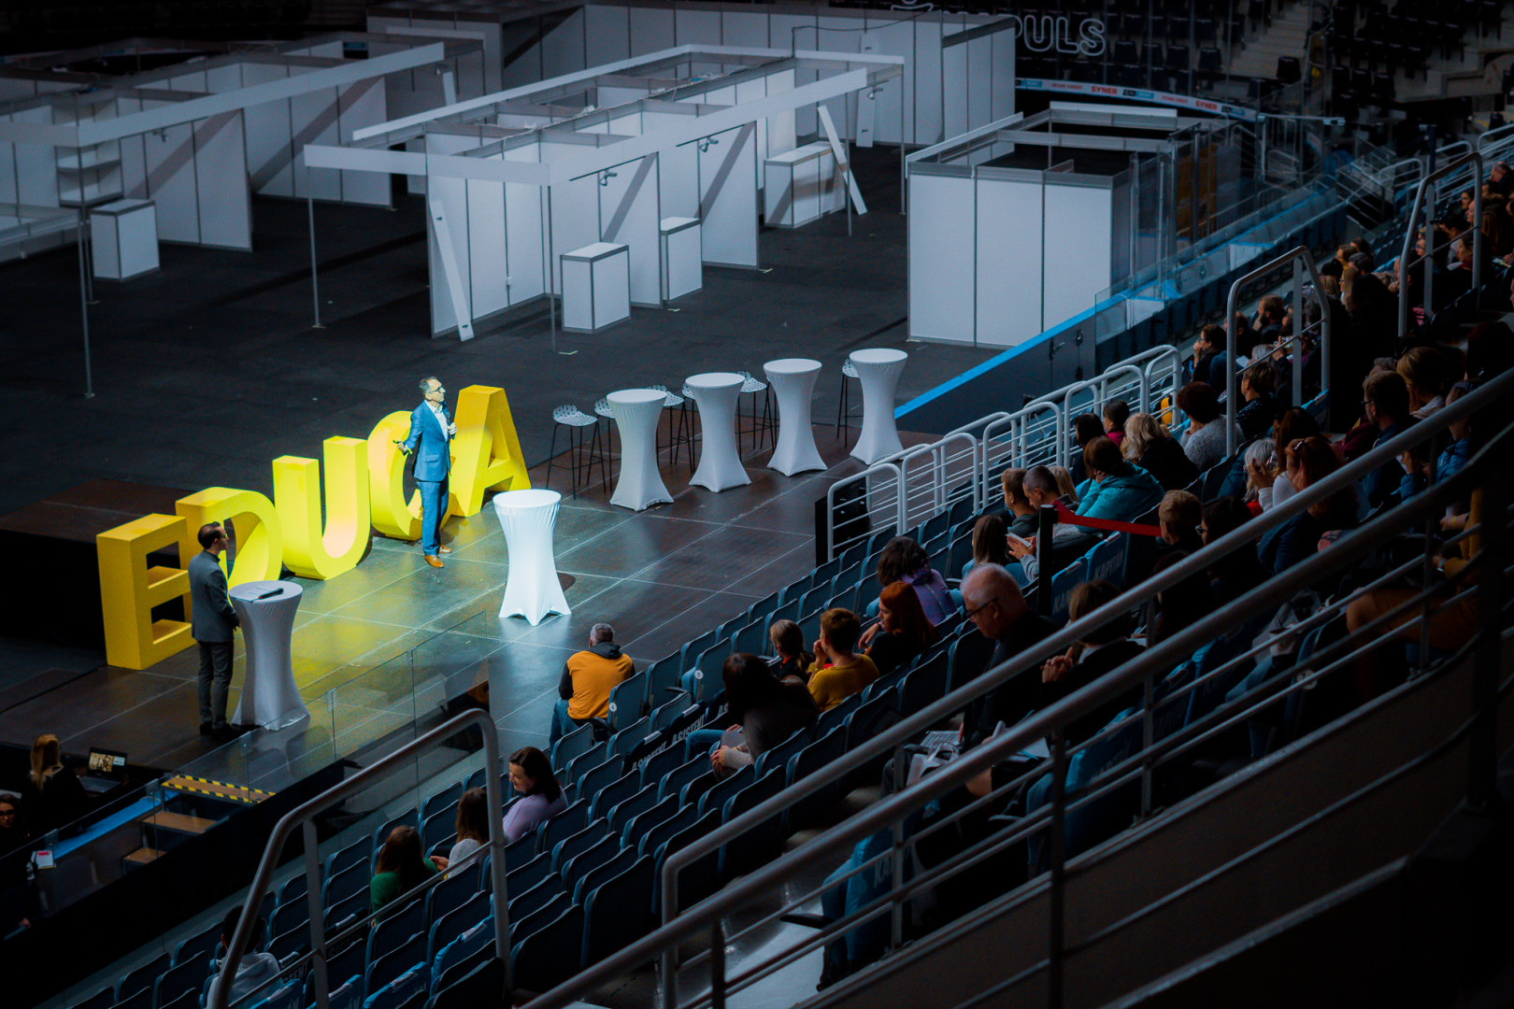
9. – 15. října 2023
Cíl je cesta…Digitální svět zítřka
Ve spolupráci s Národním pedagogickým institutem vás zveme na cestu do světa digitálních kompetencí a informatiky.
Vedete školu?
Jste školní ICT metodik?
Učíte na prvním nebo druhém stupni ZŠ?
Učíte jinde, ale technologie Vás zajímají?
Pak konference EDUCA: CÍL JE CESTA vede právě vaším směrem – přidejte se!
pondělí 9. října 2023, 8:00 - 17:00 Home Credit Arena VIP sál a ZŠ Lesní
Registrace SPUŠTĚNY na webu www.educaweek.cz sekce EVENT
Podrobnější informace ke konferenci ZDE

Slide 9

9. – 15. října 2023
Odemykání dětského potenciálu Jan Mühlfeit & Kateřina Krůtová
Přednáška osvětlí divákům stěžejní body v pochopení silných stránek nejen u dětí, ale i studentů a dospělých. Dozví se mimo jiné i jak funguje náš mozek ve stresu, jak se stresem pracovat či proč je důležitá nejen motivace, ale také inspirace.
středa 11. října 2023, 18:00 -20:00, Aula-budova G, TUL
Lístky v prodeji na webu www.educaweek.cz sekce EVENT
Podrobnější informace k přednášce ZDE

Slide 10


9. – 15. října 2023
Dále Vás také zveme na …

Slide 11



9. – 13. října 2023
u vybraných zaměstnavatelů
Exkurze u vybraných zaměstnavatelů v regionu
Pro správný výběr (nejen) střední školy je důležité i to, aby si děti dokázaly představit možné budoucí uplatnění přímo v praxi. Proto bude každý zájemce moci díky programu EDUCA VISIT nahlédnout do vybraných firem v Libereckém kraji.
Do EDUCA VISIT se zapojili společnosti: DGS Druckguss Systeme Liberec, makro, Ontex, Syner, Policie ČR, Asphericon.
Program je určen pro žáky 8. a 9. tříd s přesahem (u vybraných firem) na střední školy.
Registrace na jednotlivé dny a časy bude spuštěna od 20. září 2023 – sledujte web veletrhu/sekce VISIT a sociální sítě.
Kontaktní osoba: Dominika Máchová, tel. číslo: +420 734 151 580,email: machova@homecreditarena.cz

Slide 12

MANAŽER VELETRHU & MARKETING
Petr Hrubeš
+420 731 547 926
hrubes@homecreditarena.cz

